Slide 1
分光计的调整与应用

Slide 2
分光计是一种能精确测量平行光线偏传角度的
光学仪器。在光学测量中，常用来测量反射角、衍
射角、折射角等，用途十分广泛。掌握分光计的调
整及使用，是光学实验中必不可少的基本技能。

Slide 3
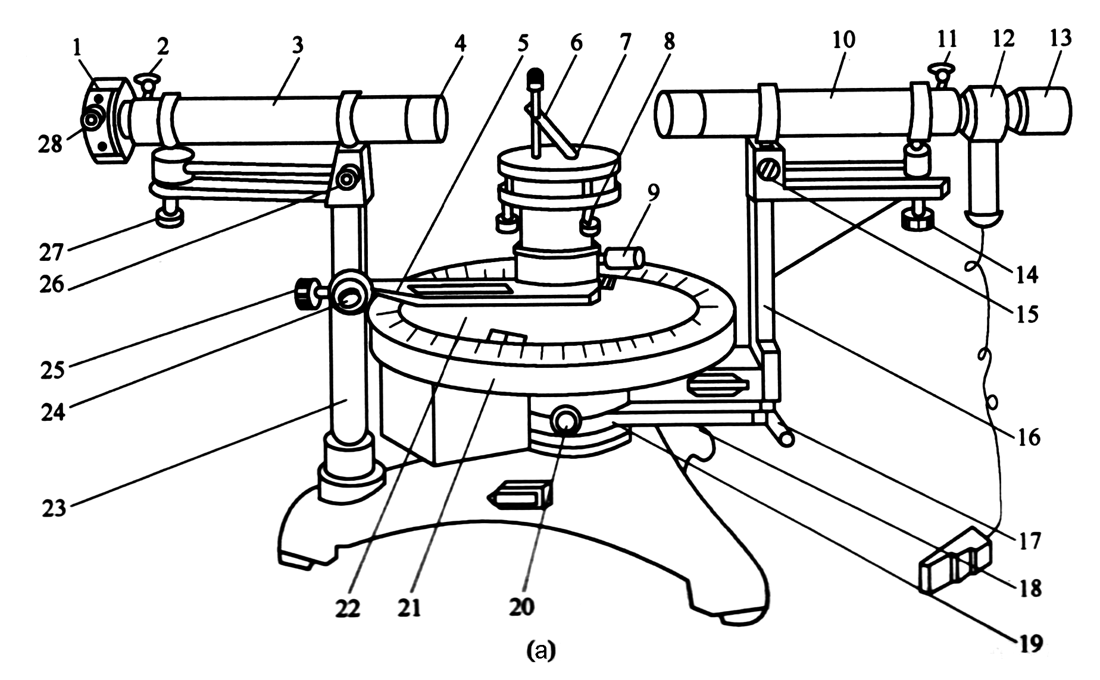
实验仪器：

Slide 4
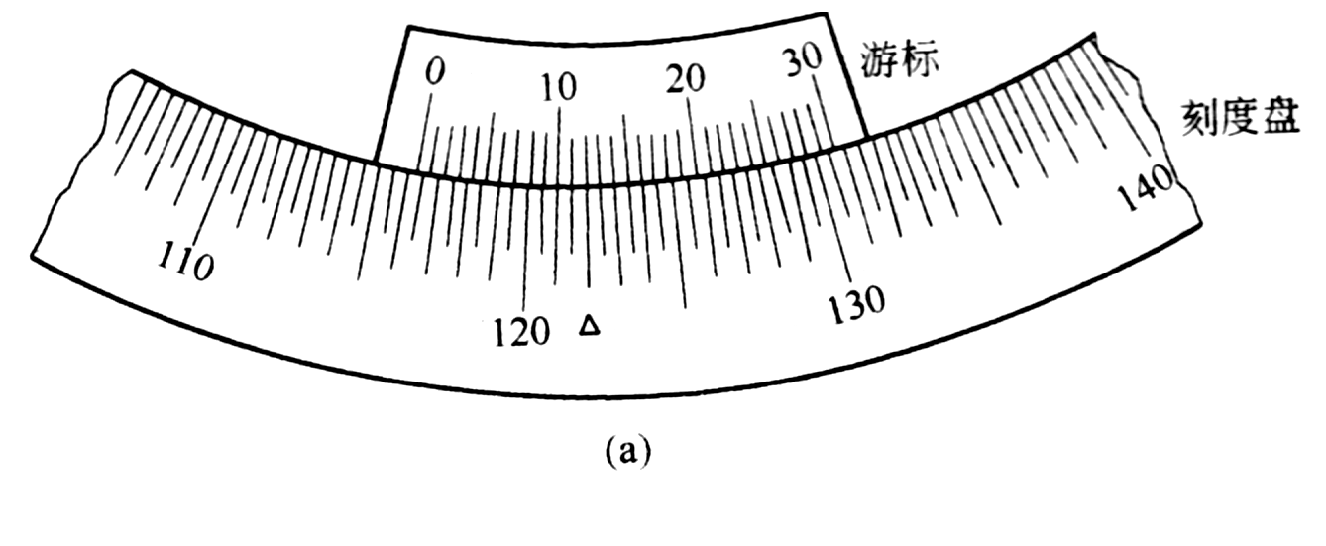
角位置读数

Slide 5
一、分光计调整状态
1.望远镜适合接收平行光
2.平行光管能够发射平行光
3.平行光管光轴和望远镜的光轴重合且与仪器主轴垂直
目测粗调达到这三个状态：
1、望远镜光轴水平——调14望远镜光轴；
2、平行光管光轴水平——调节27 平行光管光轴；
3、调平台水平——调节8载物平台调平螺钉

Slide 6
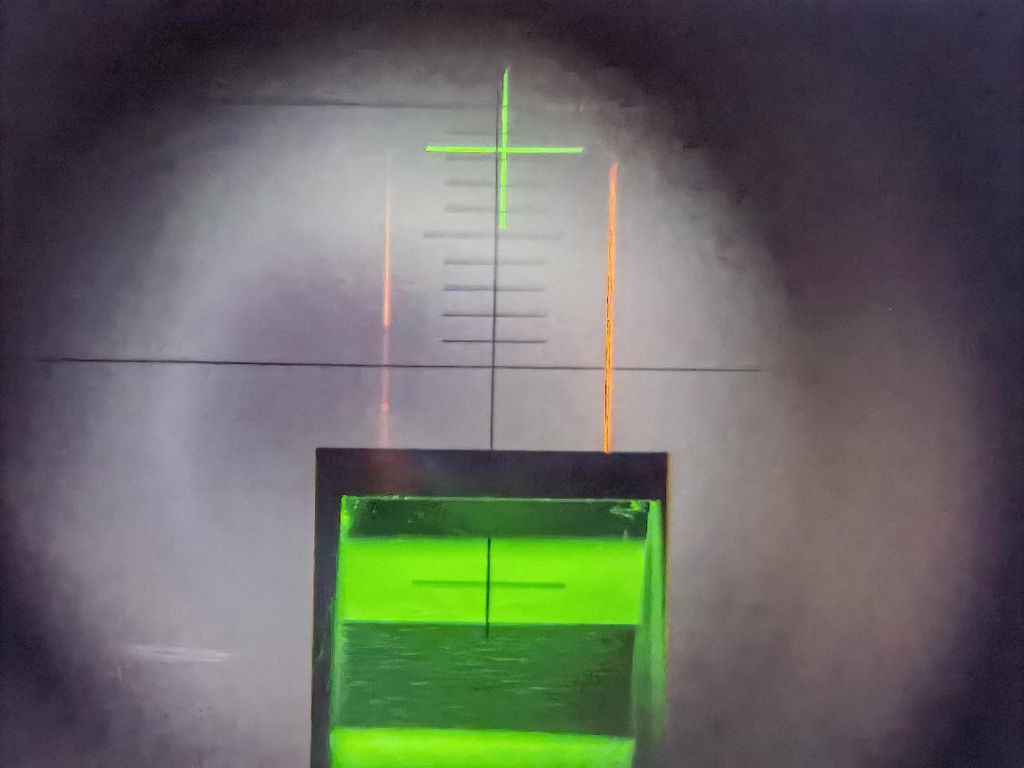
1.望远镜适合接收平行光
b
a
c
正确放置平面镜
调节状态

Slide 7
2.望远镜的光轴与仪器主轴垂直
调节：8载物平台调平螺钉
调节：14望远镜光轴调节螺钉

Slide 8
2.望远镜的光轴与仪器主轴垂直

Slide 9
3.平行光管能够发射平行光，且光轴与望远镜光轴重合

Slide 10
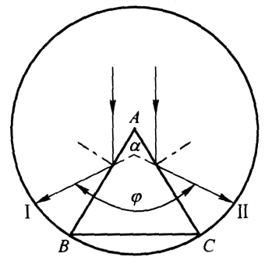
二、 三棱镜顶角的测定
1． 用分光束法测三棱镜的顶角

Slide 11
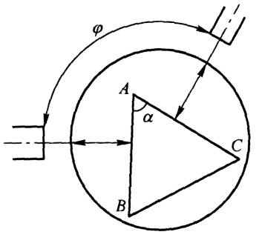
2． 用自准法测三棱镜顶角

